Slide 1
CỔNG THÔNG TIN SINH VIÊN

Slide 2
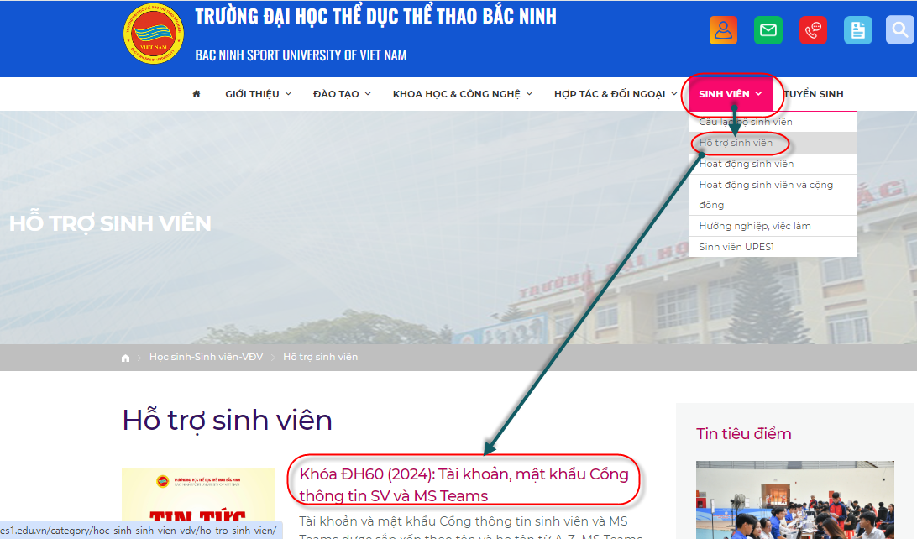
CẤP TÀI KHOẢN VÀ MẬT KHẨU CỔNG THÔNG TIN SINH VIÊN & MS TEAMS
Truy cập https://upes1.edu.vn\Thẻ [Sinh viên]\mục [Hỗ trợ sinh viên]\bài “Khóa ĐH60 (2024): Tài khoản, mật khẩu…”

Slide 3
Hướng dẫn sử dụng CỔNG THÔNG TIN SINH VIÊN & MS TEAMS
Truy cập https://upes1.edu.vn\Thẻ [Sinh viên]\mục [Hỗ trợ sinh viên]\bài “Khóa ĐH60 (2024): Tài khoản, mật khẩu…”

Slide 4
Nội dung CỔng thông tiN SINH VIÊN
Sơ yếu lý lịch
Thông tin cá nhân
Ngành học
Giấy tờ nhập trường
Quan hệ gia đình
Tuyển sinh
Kết quả học tập THPT
Chương trình đào tạo
Cảnh báo học vụ
Đăng ký học
Thanh toán học phí
Xem học phí
Xem lịch học
Xem lịch thi
Xem điểm học tập
Xem điểm rèn luyện
Đánh giá giảng viên
Gửi ý kiến

Slide 5
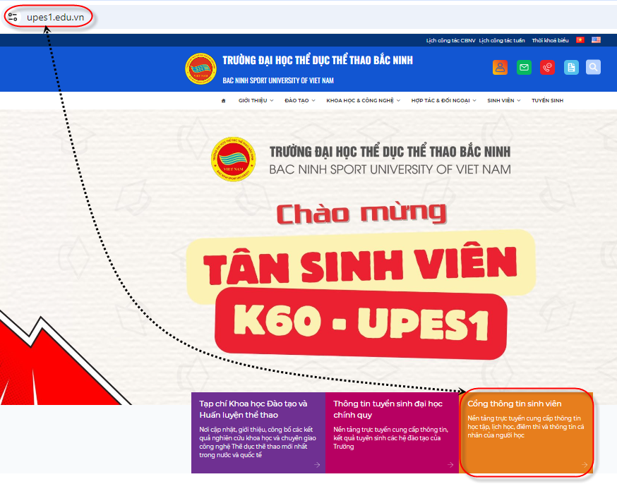
Đăng nhập vào cổng thông tin sv

Slide 6
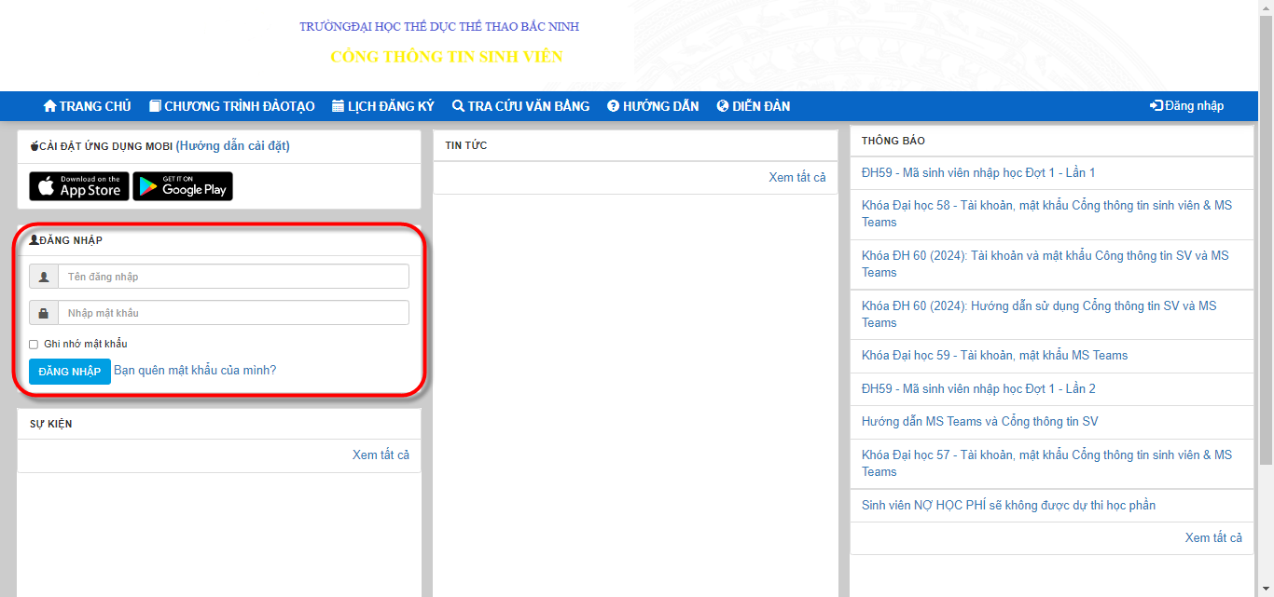
Tên đăng nhập và mật khẩu

Slide 7
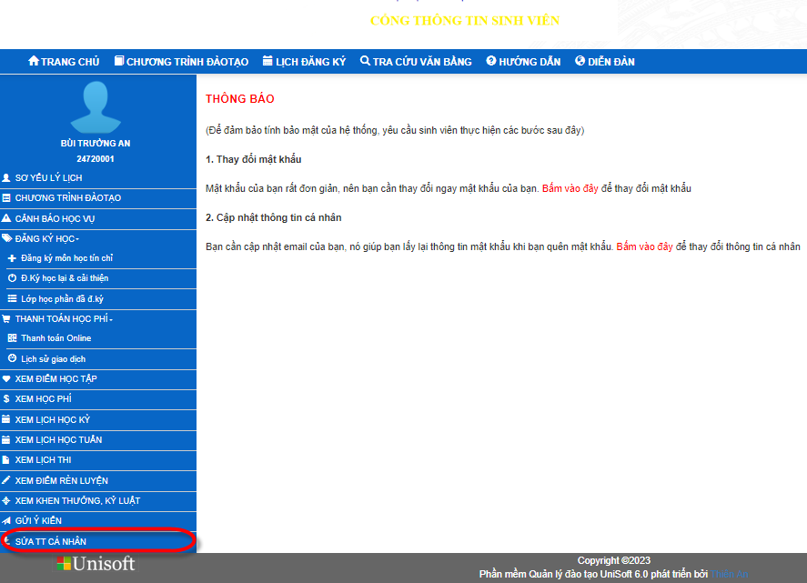
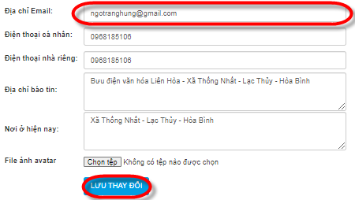
Sửa thông tin cá nhân

Slide 8
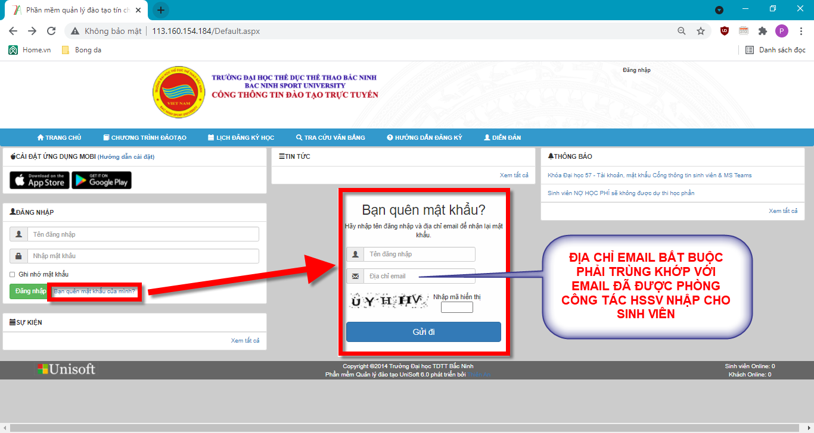
Lấy lại mật khẩu khi quên
Địa chỉ Email phải BẮT BUỘC trùng khớp với Email đã cập nhật trong mục “Sửa thông tin cá nhân”

Slide 9
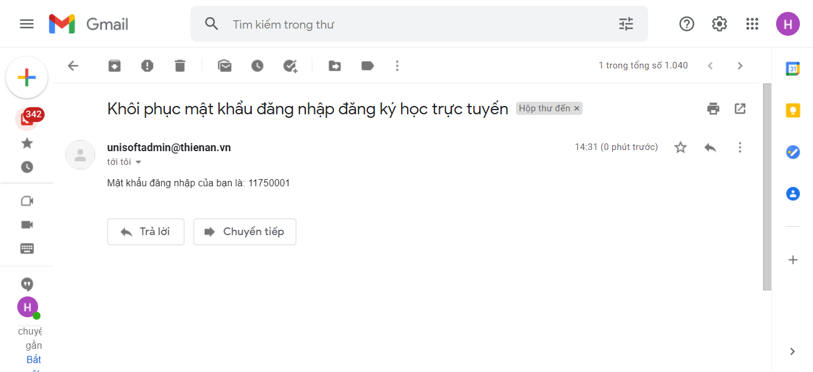
MỞ EMAIL cá nhân ĐỂ XEM lại mật khẩu

Slide 10
Quên mật khẩu khi chưa cập nhật email cá nhân của sinh viên
Trong trường hợp thiếu dữ liệu email hoặc khi có thay đổi địa chỉ email mới, sinh viên gửi thư về địa chỉ:
phongcongtachocsinhsinhvien@upes1.edu.vn
Thầy Dũng 096 521 6669
Trong thư ghi rõ:
Mã sinh viên, Họ tên, Lớp, Khoá, Khoa
Nội dung thư.
Lưu ý nên gửi bằng địa chỉ email của hòm thư Outlook trong Office365 đã được nhà trường cấp cho sinh viên:
Mã sinh viên@upes1.edu.vn

Slide 11
THỦ THUẬT NHỚ MẬT KHẨU
MậT khẩu Email
MậT khẩu Zalo
MậT khẩu MS Teams
MậT khẩu FaceBook
MậT khẩu MS Teams
MậT khẩu v.v…

Slide 12
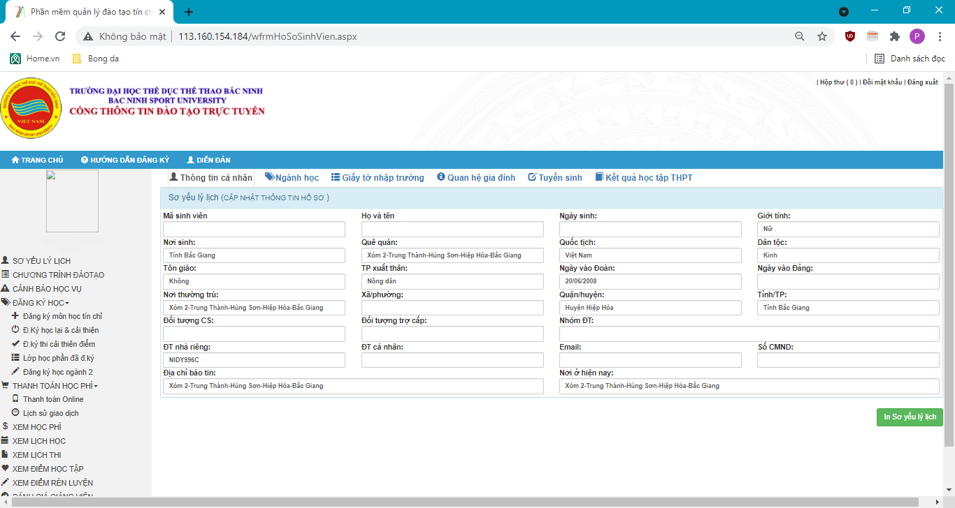
Xem các nội dung liên quan
Mọi sai sót thông tin cần đính chính, SV cần gặp phòng Công tác HSSV để chỉnh sửa hoặc hỗ trợ giải quyết

Slide 13
Tóm lại
Sinh viên cần cập nhật Thông tin cá nhân của mình. Trong trường hợp đặc biệt, SV đến Phòng Công tác HSSV để cập nhật địa chỉ email cá nhân và các thông tin khác.
Khi bắt đầu môn học mới, sinh viên cần xem kết quả đăng ký môn học (nếu thiếu cần thông báo cho Phòng Công tác HSSV để giải quyết).
Khi chuẩn bị thi kết thúc môn, sinh viên cần xem điểm 10%, 30% và có đủ điều kiện dự thi (nếu thắc mắc cần báo giảng viên dạy hoặc cho Phòng Công tác HSSV để giải quyết)
Sinh viên cần kiểm tra việc đóng học phí (nếu nợ sẽ không được dự thi kết thúc; nếu thắc mắc cần báo bộ phận Tài vụ hoặc cho Phòng Công tác HSSV để giải quyết).
Khi cần thiết sinh viên sẽ gửi thông tin vào mục “Gửi ý kiến”. Ý kiến của sinh viên sẽ được đảm bảo bí mật.

Slide 14
Office365 gói a1
Là công cụ cho sinh viên khi tham gia học Online và nhiều ứng dụng văn phòng khác.
Office 365 hoạt động như chính bạn: khắp mọi nơi. Các ứng dụng quen thuộc, có thể truy cập tài liệu mọi lúc theo thời gian thực – mọi việc trở nên thông suốt tiện lợi trên mọi thiết bị Windows, Android hoặc iOS.
Microsoft Office 365 (bao gồm Word, Excel, Powerpoint, Outlook, Teams...).
Tài khoản bị khoá khi sinh viên tốt nghiệp ra trường.

Slide 15
Học online bằng ms teams trên laptop và điện thoại di động

Slide 16
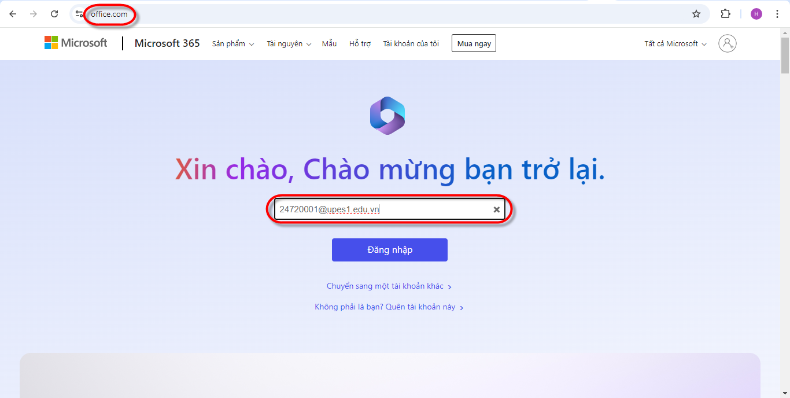
Đăng nhập MS TEAMS trên laptop: www.office.com

Slide 17
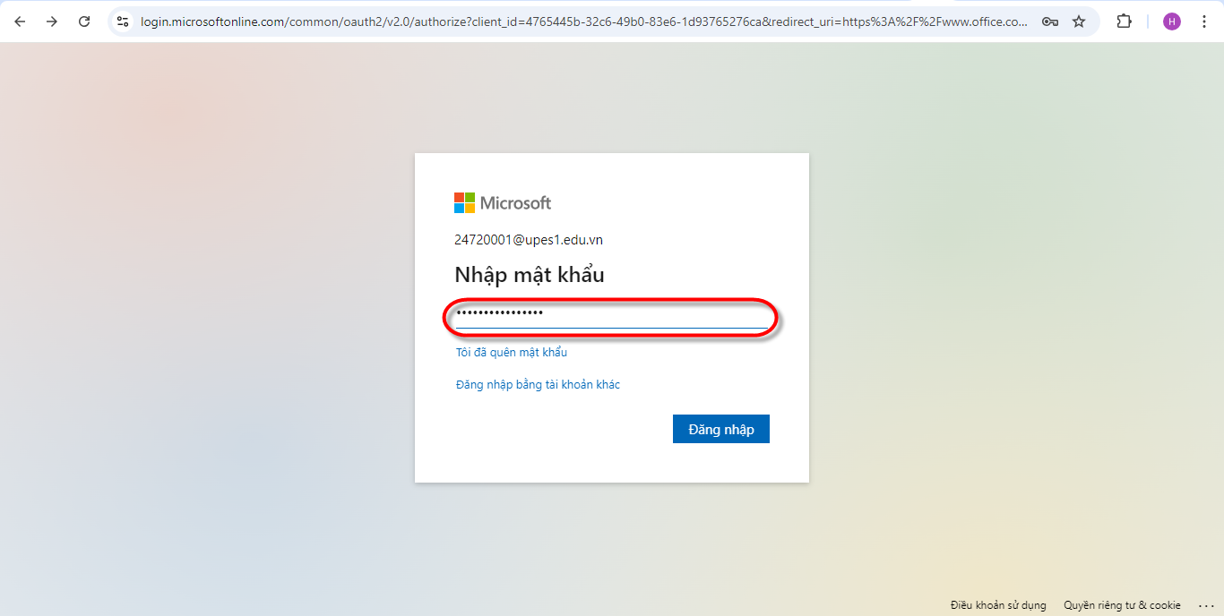

Slide 18
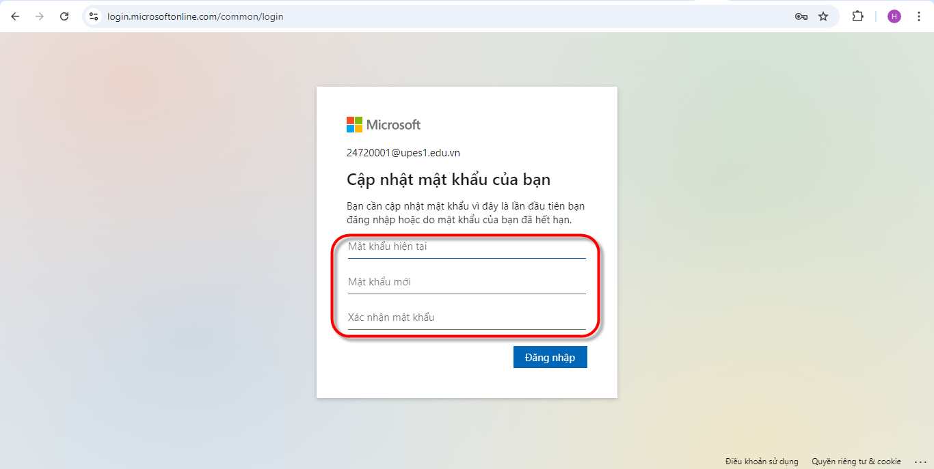
Mật khẩu tối thiểu gồm 8 ký tự trong đó phải có chữ HOA, chữ thường, chữ số và ký tự đặc biệt
Minh123456@

Slide 19
Cài đặt Microsoft Authenticator trên điện thoại di động để xác thực tài khoản Office 365
XEM HƯỚNG DẪN TRÊN YOUTUBE
https://www.youtube.com/watch?v=kATksJjmT3I

Slide 20
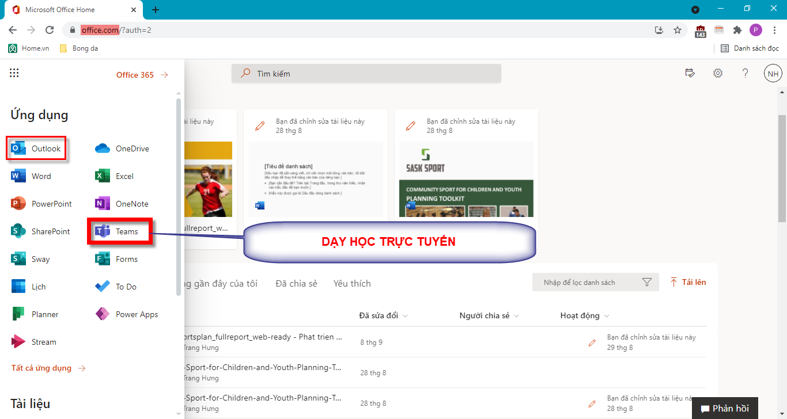
Các ứng dụng của office365 trên laptoP

Slide 21
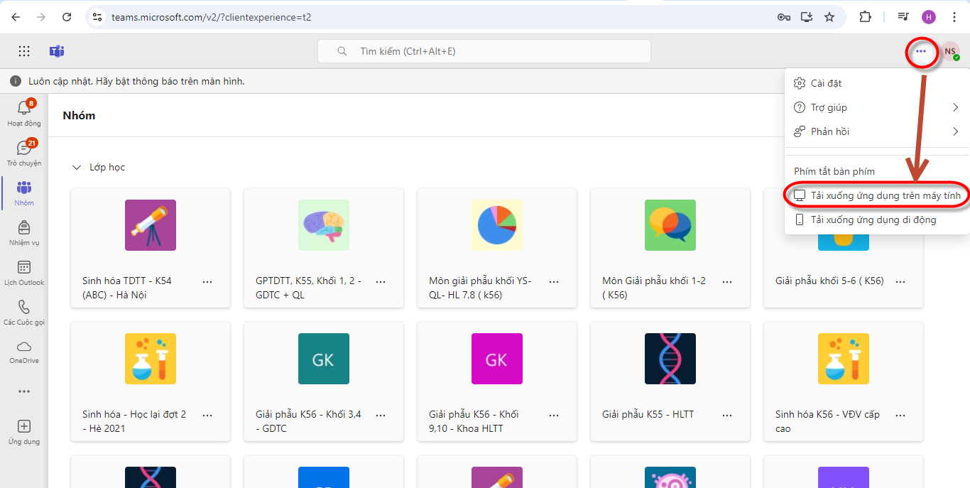
Khi dùng ms teams trên laptop cần tải ứng dụng cho đầy đủ chức năng

Slide 22
Xem Ví dụ về các ứng dụng của office365 trên youtube
https://www.youtube.com/watch?v=Cf9RtSYcAp8

Slide 23
Làm bài thi trắc nghiệm trên ms teams
Hướng dẫn làm bài thi online môn trắc nghiệm TRÊN MÁY TÍNH bằng Microsoft Teams trên Youtube
https://www.youtube.com/watch?v=7xgOVJuY0N4

Slide 24
Xem tài liệu & bài tập được giảng viên gửi trên ms teams
Hướng dẫn chia sẻ tài liệu và bài tập trên Microsoft Teams
https://www.youtube.com/watch?v=p73QUqUYe70

Slide 25
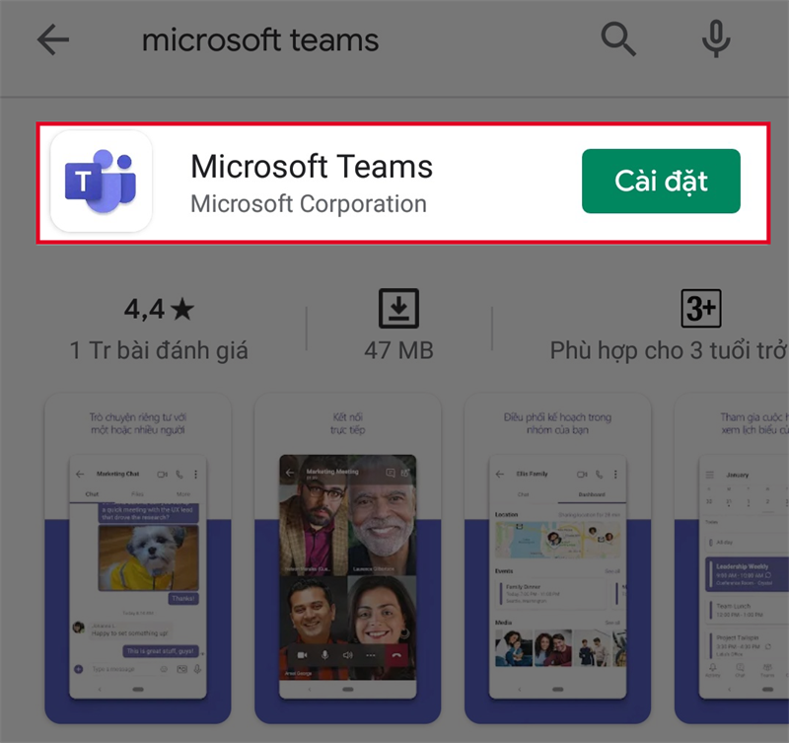
Đăng nhập ms teams Trên điện thoại di động

Slide 26
CÀI ĐẶT và sử dụng ms TEAMS
Điều kiện: Sinh viên phải có tài khoản và mật khẩu
ĐÃ CUNG CẤP CHO SINH VIÊN TRÊN CỔNG THÔNG TIN SINH VIÊN
Sinh viên thực hiện theo hướng dẫn trên YouTube.
https://www.youtube.com/watch?v=0PH5-HjODaI
Lưu ý: Mật khẩu phân biệt chữ HOA chữ thường nên khi gõ mật khẩu phải chính xác. Tránh gõ nhầm số 0 thành chữ O, chữ l thành chữ I, số 1... Hoặc tiếng Việt

Slide 27
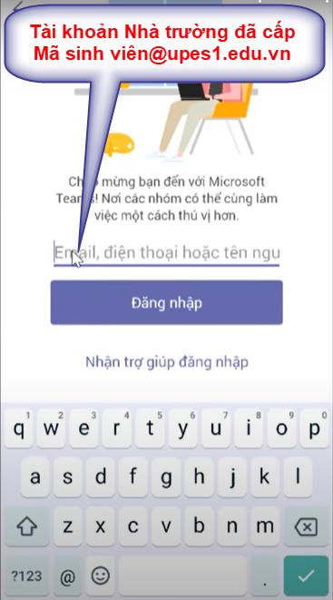
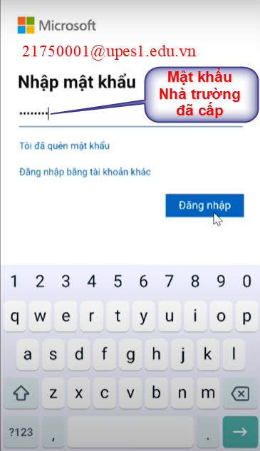
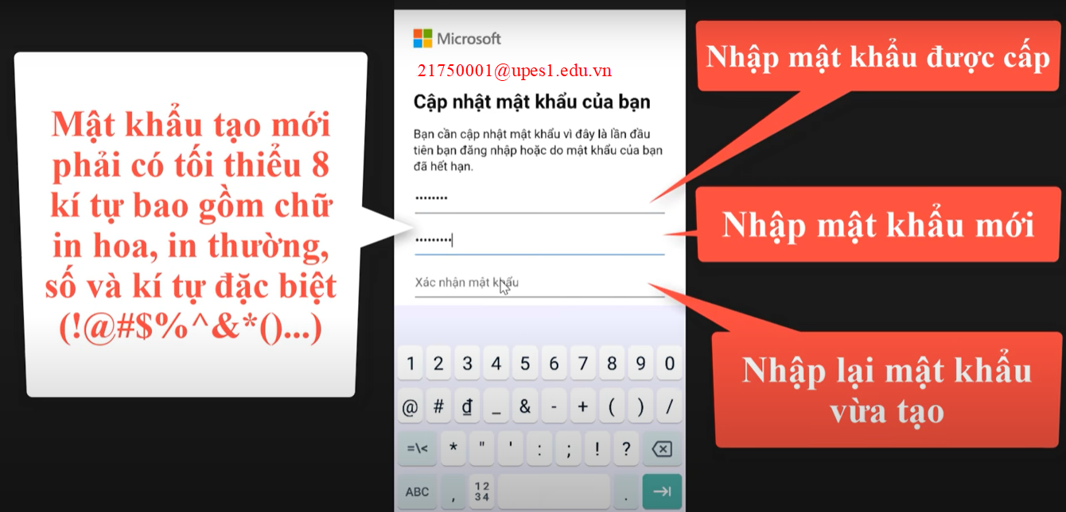
Một số điểm nút khi cài đặt

Slide 28
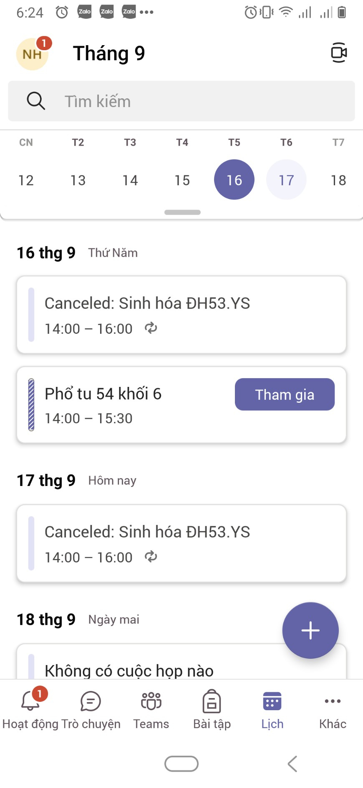
THAM GIA HỌC
Trước khi có giờ học, giảng viên đã tạo nhóm và đặt lịch học cho sinh viên.
Để tránh việc vào nhầm các nhóm khác nhau, sinh viên chọn mục [LỊCH] sau đó tìm đến Môn học theo thời gian khớp với trên [Thời khoá biểu] đã báo trên website nhà trường upes1.edu.vn. Tiếp theo chọn [Tham gia]

Slide 29
Xin cấp lại mật khẩu ms teams
Sinh viên đến phòng Công tác HSSV hoặc gửi thư về địa chỉ:
phongcongtachocsinhsinhvien@upes1.edu.vn
Thầy Dũng 096 521 6669
Trong thư ghi rõ:
Mã sinh viên, Họ tên, Lớp, Khoá, Khoa
Nội dung thư.

Slide 30
Tóm lại
Sinh viên cần tự nghiên cứu các phần mềm trong Office365 (Word, Excel…) để phục vụ công việc học tập.
Sinh viên gặp phòng Công tác HSSV để được hỗ trợ khi quên mật khẩu MS Teams.
Để tránh việc vào nhầm nhóm khi học tập bằng MS Teams, sinh viên cần vào mục LỊCH để chọn THAM GIA.
Sinh viên cần thành thạo việc tham khảo tài liệu và làm bài kiểm tra trên MS Teams.
Xin cấp lại các loại mật khẩu có thể phải trả phí.
- HẾT -

